Slide 1
Microservices – Aplicando Event Driven Architecture com microserviços e Kafka
Davi de Lima Gardin / Fabio Margarito
Arquitetura de solução

Slide 2

Agenda
Recapitulando Microserviços (5’)
  Definição
  Características
  Pré-requisitos
The case “Gestor Financeiro” (5’)
  O problema a ser resolvido
Aplicando Microserviços para a solução do problema (15’)
  Fazendo a coisa errada do jeito certo → Visão Projeto
  Agora fazendo coisa certa → Visão Produto
  Resolvendo o problema com Microserviços através da abordagem tradicional → Request / Response
  Mudando a perspectiva, utilizando a abordagem baseada em eventos → Event Driven Architecture (EDA)
Utilizando o Kafka como peça que habilita (EDA) (10’)
Fechando (5’)
  O que aprendemos na jornada ?
  O que vem pela frente ?

Slide 3
Recapitulando Microserviços

Slide 4
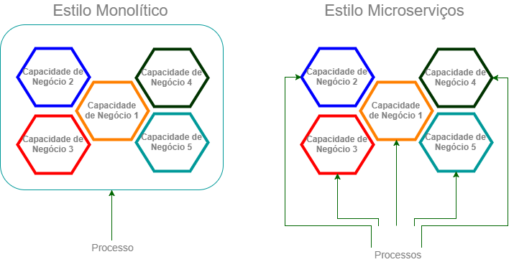
Recapitulando Microserviços
Microserviço é um estilo arquitetural, uma abordagem para desenvolver uma única aplicação como um conjunto de “pequenos serviços”, cada serviço rodando em seu próprio processo e comunicando entre eles através de um protocolo leve, frequentemente construção de APIs (Interface de programação de aplicações) sobre HTTP.

Slide 5
Recapitulando Microserviços
Características de um Microserviço segundo Martin Fowler
  Componentização via serviços
  Organizado em torno de capacidades de negócio
  Produtos e não projetos
  Endpoints inteligentes e fluxo de comunicação simples
  Governança descentralizada
  Governança de dados descentralizada
  Automação de infraestrutura
  Projetar para falha
  Projeto evolucionário

Slide 6
Recapitulando Microserviços
O que vamos cobrir através do nosso case ?
  Componentização via serviços
  Organizado em torno de capacidades de negócio
  Produtos e não projetos
  Endpoints inteligentes e fluxo de comunicação simples
  Governança descentralizada
  Governança de dados descentralizada
  Automação de infraestrutura
  Projetar para falha
  Projeto evolucionário

Slide 7
Recapitulando Microserviços
Pré-requisitos → Nossa visão
  Cloud Native
    Rápido Provisionamento de Infraestrutura
    Twelve Factors Apps
  Monitoramento
    ELK (Elastic Serach, LogStash e Kibana)
  DevSecOps
    Fluxo de Integração contínua (Continous Integration)
    Fluxo Entrega Contínua (Continous Delivery)
    Validação de critérios de segurança de forma automatizada
  Domain Driven Design
    Bounded Context
  Cultura Organizacional
    Mudança na forma de organizar os times – Conways law

Slide 8
Recapitulando Microserviços
Pré-requisitos → Nossa visão → o que iremos cobrir no nosso case ?
  Cloud Native
    Rápido Provisionamento de Infraestrutura
    Twelve Factors Apps
  Monitoramento
    ELK (Elastic Serach, LogStash e Kibana)
  DevSecOps
    Fluxo de Integração contínua (Continous Integration)
    Fluxo Entrega Contínua (Continous Delivery)
    Validação de critérios de segurança de forma automatizada
  Domain Driven Design
    Bounded Context
  Cultura Organizacional
    Mudança na forma de organizar os times

Slide 9
The Case “Gestor Financeiro”

Slide 10
O Problema
Construir um gestor financeiro pessoal para o Cliente
  Melhorar a experiência do usuário
  Criando uma categorizar automaticamente de cada lançamento
  Diminuindo o consumo de MIP’s através de Offload de dados do Mainframe

Slide 11
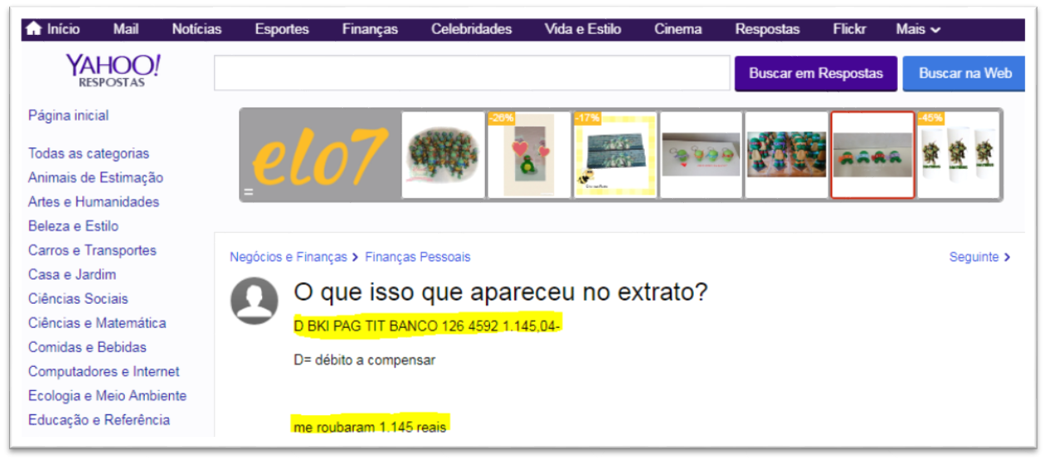
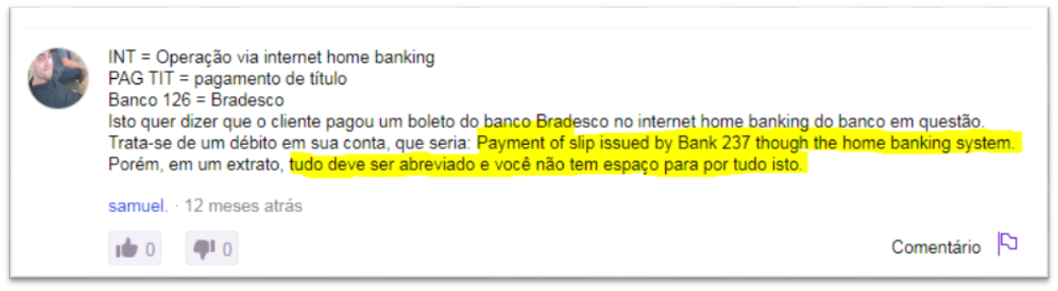
O Problema
Construir um gestor financeiro pessoal para o Cliente
  Melhorar a experiência do usuário
INT PAG TIT BANCO 237
D BKI PAG TIT BANCO 126

Slide 12
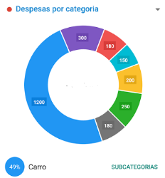
O Problema
Construir um gestor financeiro pessoal para o Cliente
  Criando uma categorizar automaticamente de cada lançamento

Slide 13
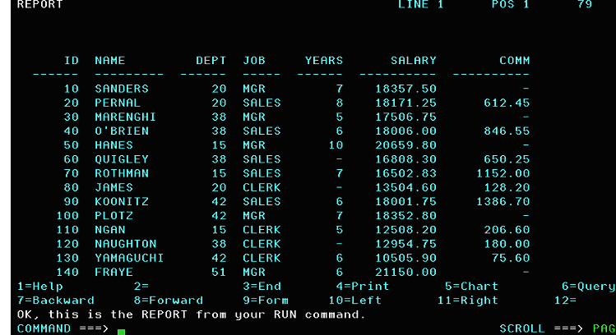
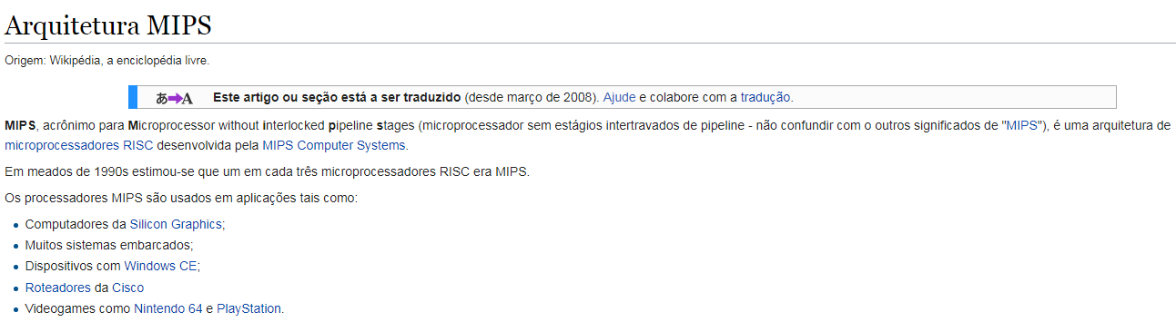
O Problema
Construir um gestor financeiro pessoal para o Cliente
  Diminuindo o consumo de MIP’s através de Offload de dados do Mainframe

Slide 14
O Desafio
  São 59 milhões de contas.
  70 milhões de lançamentos Batch e 40 milhões de lançamento On-Line
  60 GB de dados diários de carga de dados Batch
  15 minutos de janela para processamento batch
  Manter a mesma arquitetura para Batch e OnLine
  Efetuar repacking do texto do da literal do extrato
  Categorizar automaticamente para o cliente

Slide 15
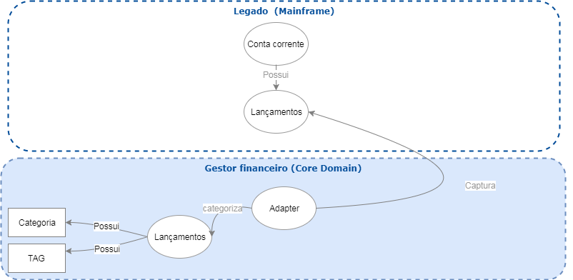
Old fashion

Slide 16
Aplicando Microserviços para a solução do problema

Slide 17
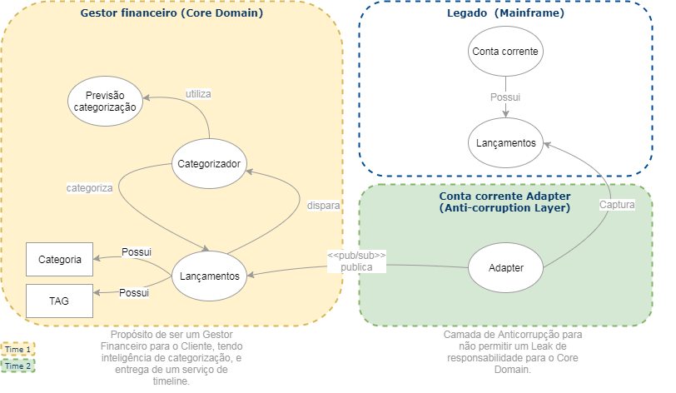
Fazendo a coisa certa

Slide 18
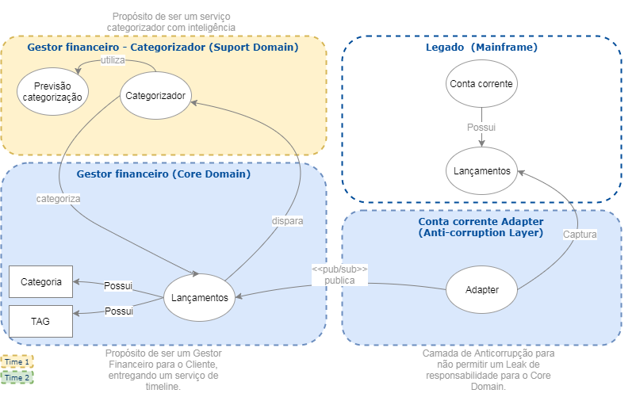
Agora fazendo a coisa certa

Slide 19
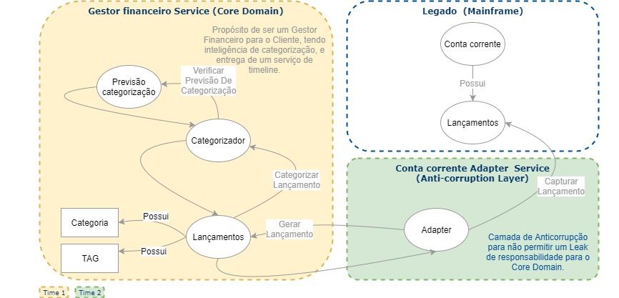
Estratégia Request→Response

Slide 20
Estratégia Request→Response
PESQUISA
COMANDOS

Slide 21
Estratégia Request→Response
REDUÇÃO DE REQUISIÇÕES
ACOPLAMENTO

Slide 22
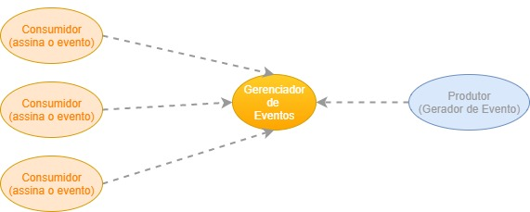
Estratégia Event Driven Architecture
É um padrão de arquitetura de software promovendo a produção, detecção, consumo e reação a eventos
Características:
“Real time”
Assíncrono
Reação imediata
Informacionais
Vantagens:
Baixo acoplamento
Arquitetura flexível
Performance / Escalabilidade
Desvantagens:
Complexidade

Slide 23
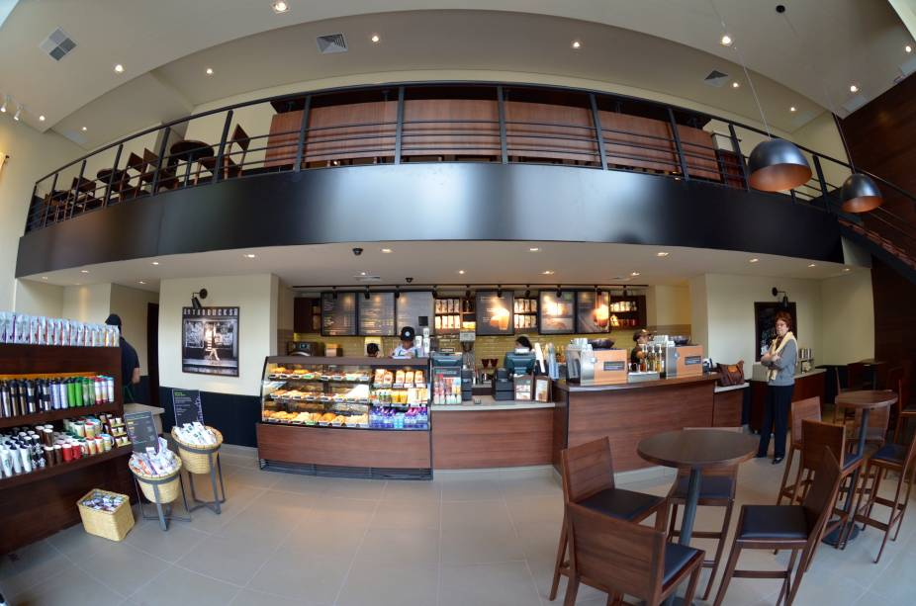
3 – Preparar o dafé
2 – Efetuar a cobrança
4 – Receber o café
1 - Pedir Café

Slide 24
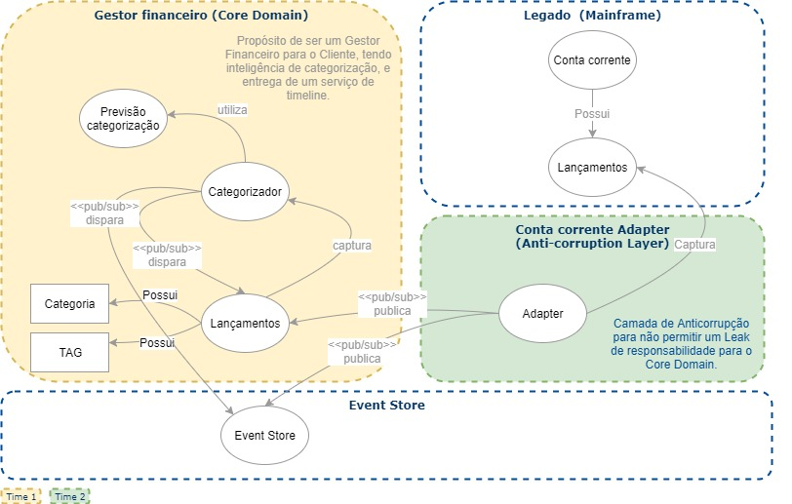
Estratégia Event Driven Architecture

Slide 25
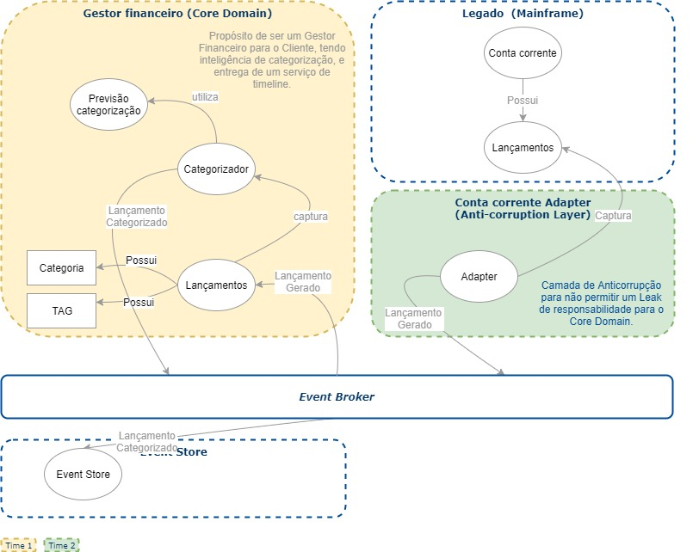
Estratégia Event Driven Architecture
Evento
Evento

Slide 26

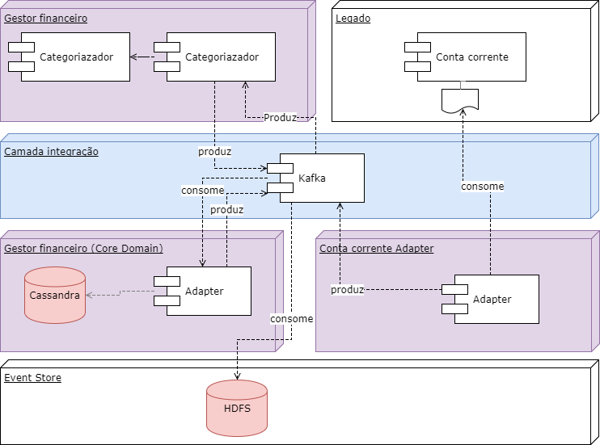
Deploy

Slide 27
Utilizando o Kafka como peça que habilita (EDA)

Slide 28
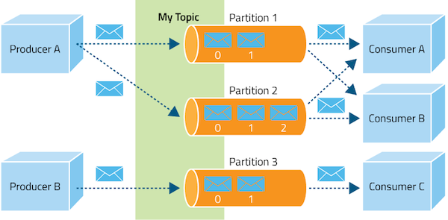
O que é o Kafka ?
Uma plataforma de streaming(transmissão) distribuído
Características:
Persistência de mensagens
Alto throughput (LinkedIn > 1 trilhão de eventos)
Fault-tolerant
Sequência de mensagens ordenadas(log)
Escalável
Confiável
Pode ser utilizado com event sourcing
Ref.:Cloudera

Slide 29
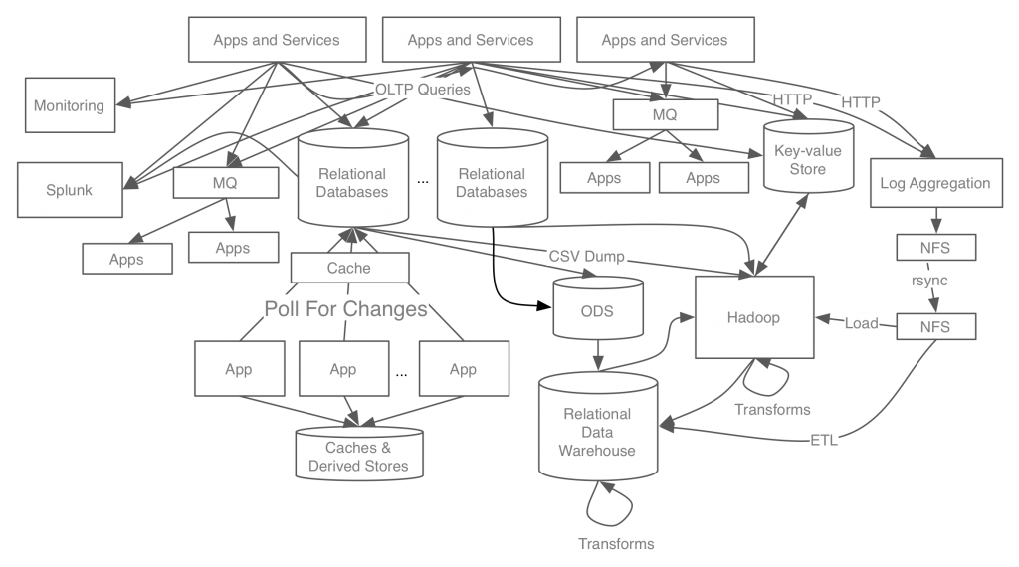
O que é o Kafka ?
Ref.:Conflluent
Notes:
Jay Kreps CTO Confluent

Slide 30
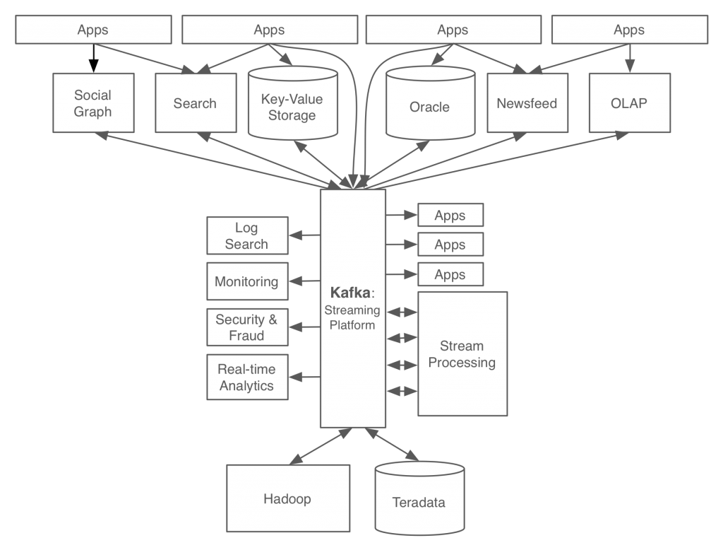
O que é o Kafka ?
Ref.:Conflluent

Slide 31
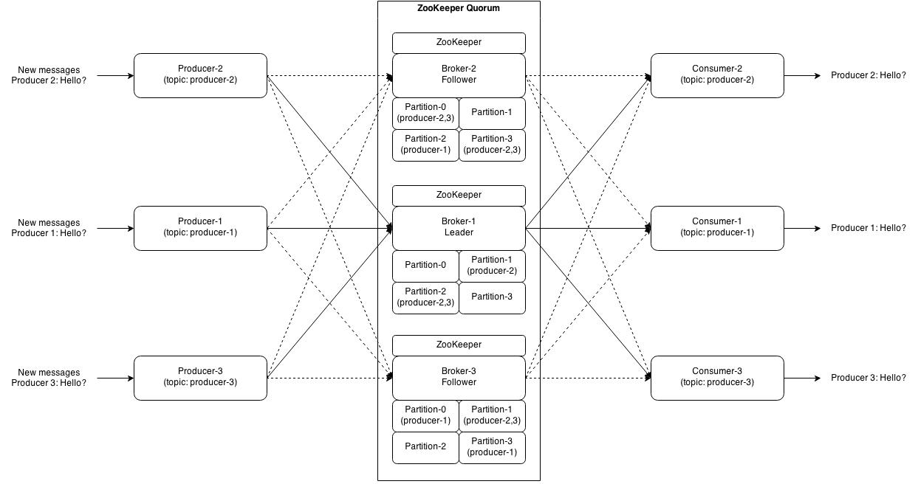
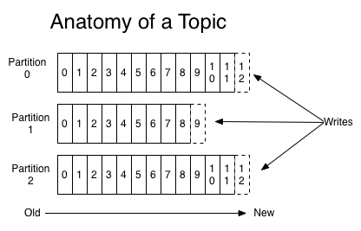
O que é o Kafka ?
Ref.:Conflluent
Notes:
ZOOKEEPER é um serviço de coordenação que oferece um conjunto de ferramentas (para ajudar a gerenciar aplicações distribuídas.
TOPICO é uma categoria de assunto onde os registros são publicados
O Kafka mantém um log de partição chamadas PARTITIÇÃO.
Cada partição contem registros (Key, Value e Timestamp) são ordenados, imutáveis e possuem uma sequencia de registros que são continuamente adicionados a esta estrutura de partição
Cada registro é atribuído um identificador chamado OFFSET.
Cada partição possui um LEADER e 0 ou mais Follower. O líder controla todas as leitura e escritas para a partição enquanto o follower replica os dados de forma passiva. Se um leader falhar, um dos follower viram leader.
É de responsabilidade do PRODUCER escolher em qual tópico e partition para publicar, podendo fazer um round-robbin.
CONSUMERS

Slide 32
> Demo

Slide 33
Fechando

Slide 34
O que aprendemos ?
A cultura engole a inovação, seja persistente
Utilize Microserviços e arquitetura baseada em eventos, se realmente houver a necessidade, pois a complexidade é grande
Prática do Domain Driven Design foi fundamental para modelar os serviços
Sempre necessário um objetivo claro e um case

Slide 35
O que vem pela frente ?
Governança de Microservices
Service Discovery
Conteinerização
Governança do eventos / Linhagem / Democratização de dados
Segurança (Producer / Consumer)
Kafka como HUB central de dados
Idempotência de mensagens
  Release Notes - Kafka - Version 0.11.0.0
    KIP-98 - Exactly Once Delivery and Transactional Messaging
    (https://cwiki.apache.org/confluence/display/KAFKA/KIP-98+-+Exactly+Once+Delivery+and+Transactional+Messaging )
Notes:
Governança: governança de Microserviços é descentralizada e distribuída, o que dificulta bastante, já estamos evoluindo governança de API e dos domínios de negócios
Service Discovery: Eureka
Conteinerização: enabling container orchestration com Mesos, Kubernetes and Docker Swarm
Kafka como HUB central de dados: BigData Enabler, RealTime Decision Enabler, EventDriven Enabler

Slide 36
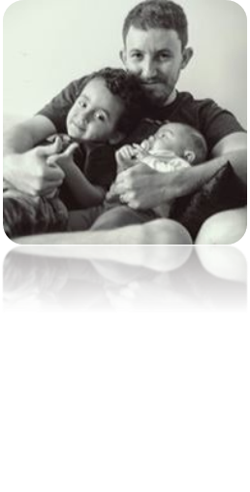
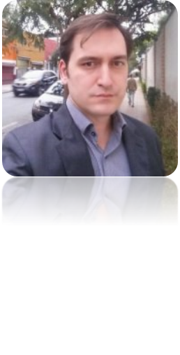
> Obrigado ;-)
Davi Gardin
davi.gardin@gmail.com
Fabio Margarito
fabiomargarito@gmail.com
Twitter: @fabiomargarito

Slide 37
Referências
Microservices
  https://martinfowler.com/articles/microservices.html
  https://en.wikipedia.org/wiki/Conway%27s_law
Cloud Native
  https://12factor.net/pt_br/
Event Driven Architecture
  https://www.confluent.io/blog/build-services-backbone-events/
Kafka
  https://kafka.apache.org/documentation/
  https://www.confluent.io/blog/stream-data-platform-1/

